Slide 1
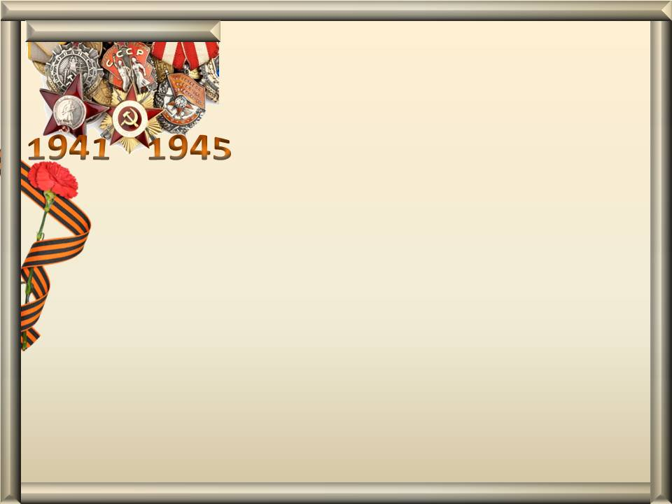
Муниципальное бюджетное дошкольное общеоброзовательное учреждение – детский сад № 1
«САЛЮТ ГЕРОЯМ!»
ПРОЕКТ
«ВЕСНА! ПАРАД! ПОБЕДА!»
ВОСПИТАТЕЛЬ ВКК
МОХИРЕВА ОЛЬГА СЕРГЕЕВНА

Slide 2
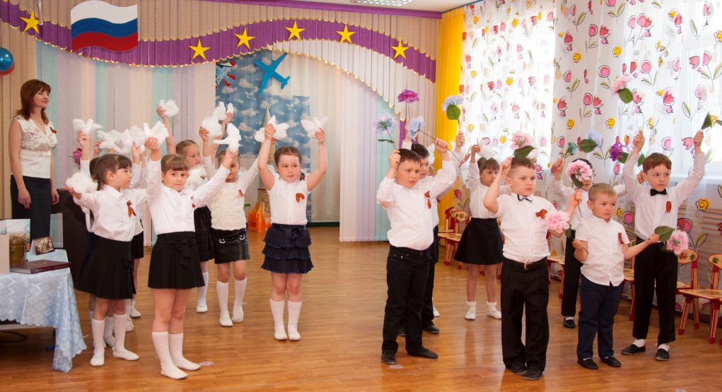
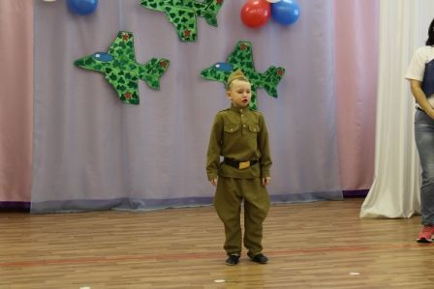
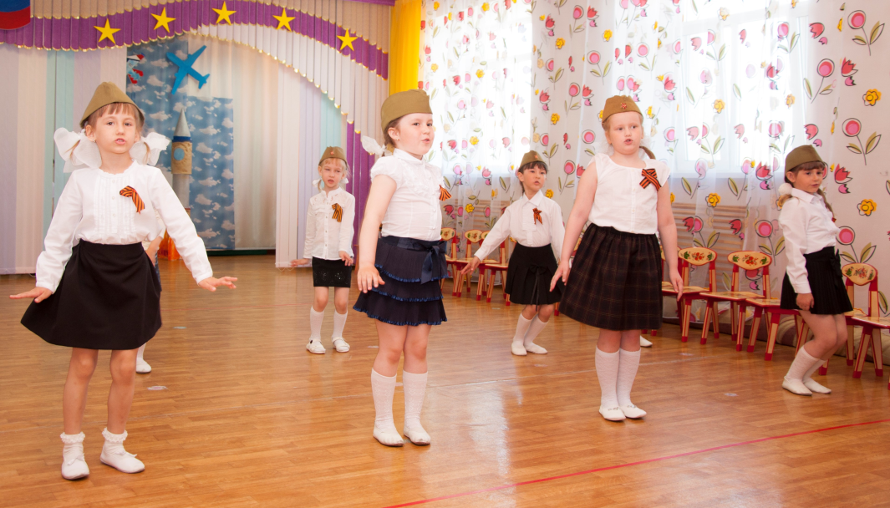
Ежегодно проводим концерты, посвященные ветеранам.

Slide 3
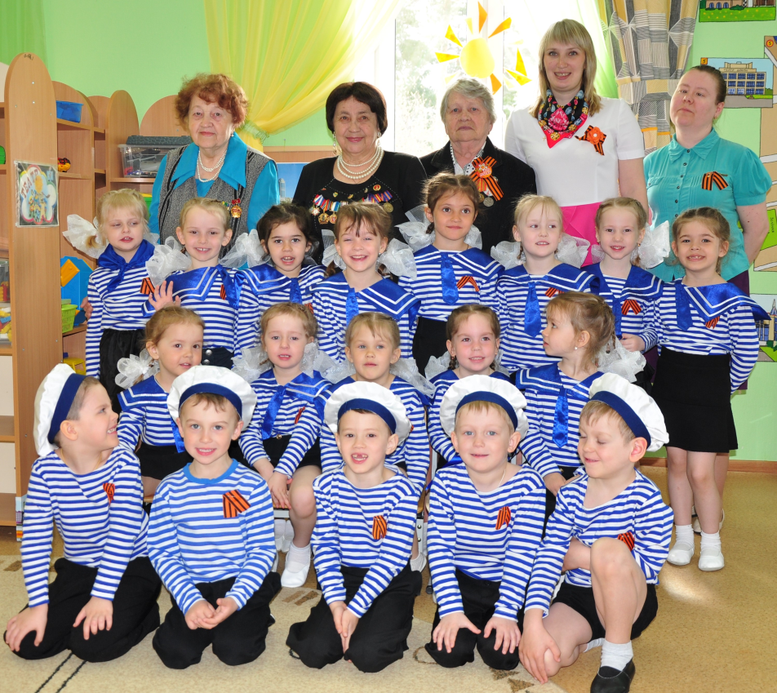
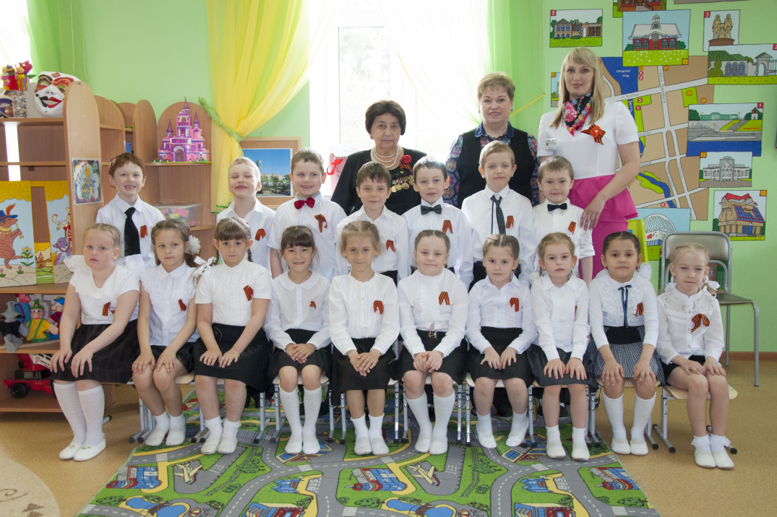
Ежегодно приглашаем в группу ветеранов

Slide 4
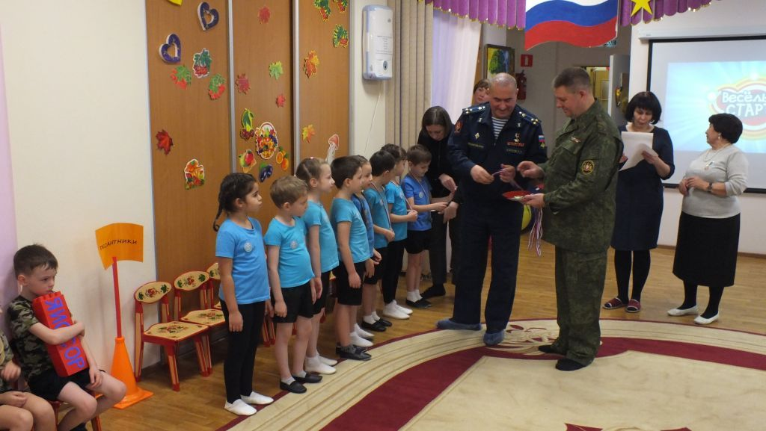
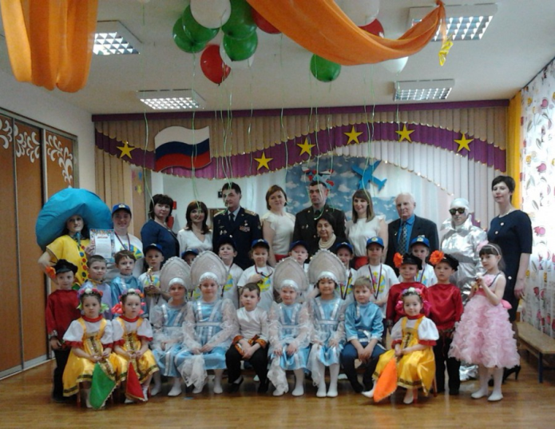
Регулярно приглашаем ветеранов и Героев России на спортивные мероприятия в качестве судей и почетных гостей.

Slide 5
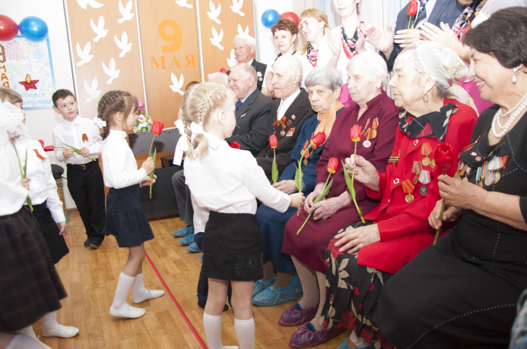
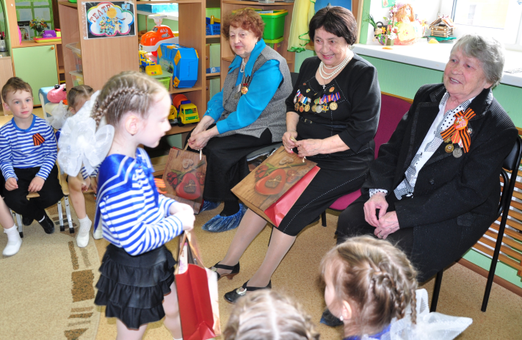
Ежегодно проводим акцию «Подарок ветерану» в знак благодарности за победу.

Slide 6
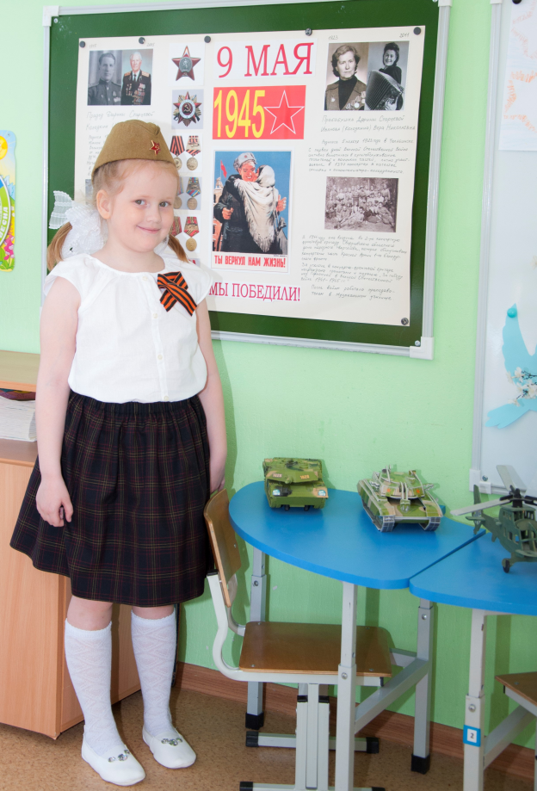
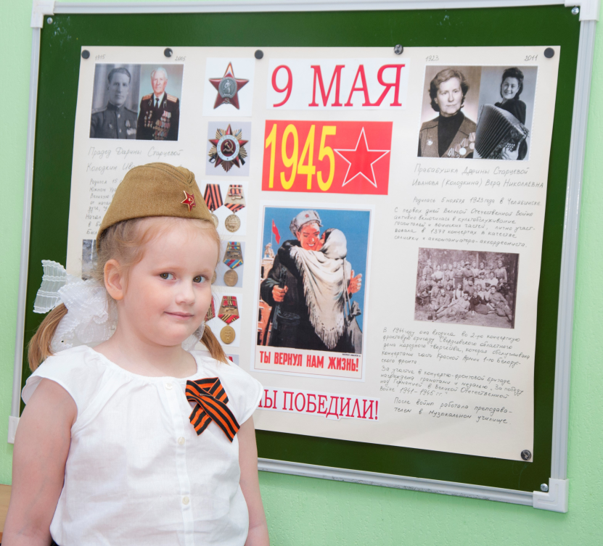
Проект «Герой в каждом доме», в котором дети рассказывают о своих родственниках, которые внесли свой вклад в Победу.

Slide 7
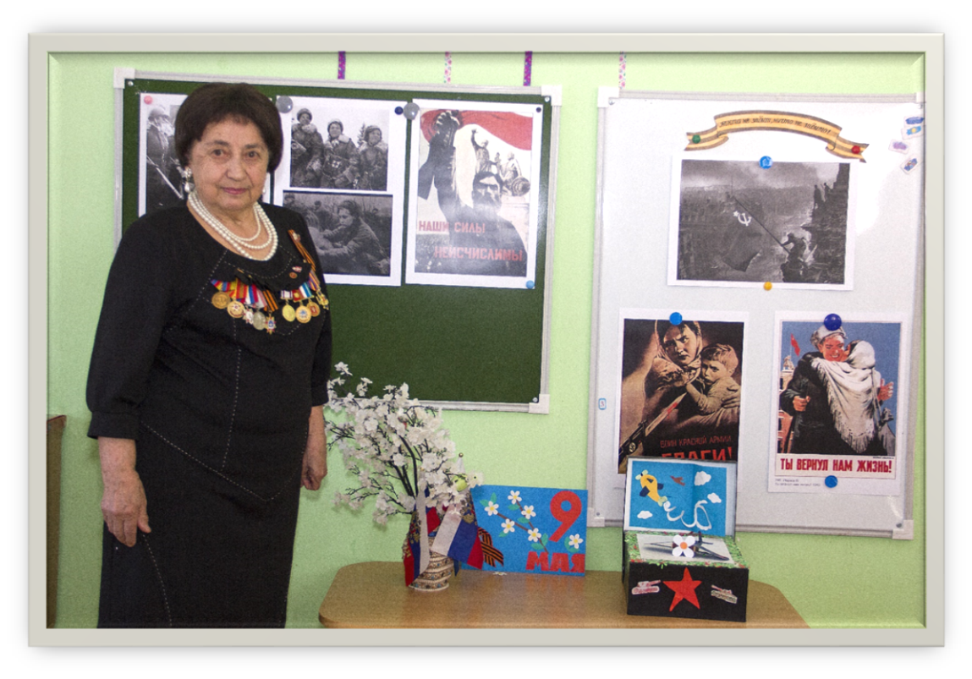
Реализация подпроекта «Тот самый май», в рамках которого, дети узнают о войне и о Победе со слов непосредственных участников – ветеранов.

Slide 8
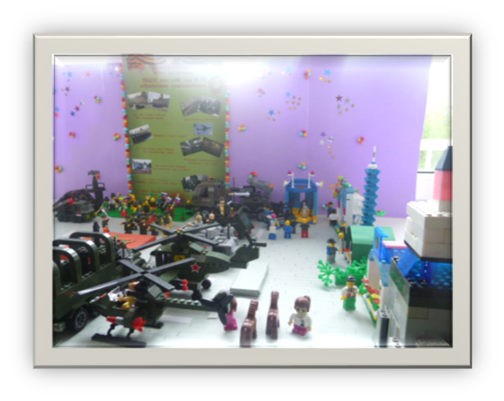
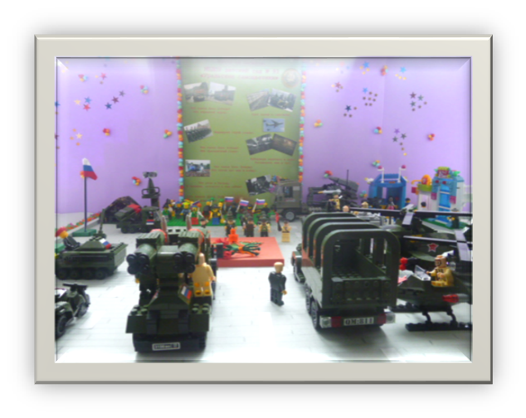
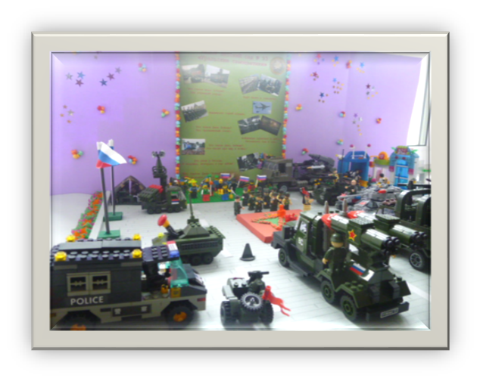
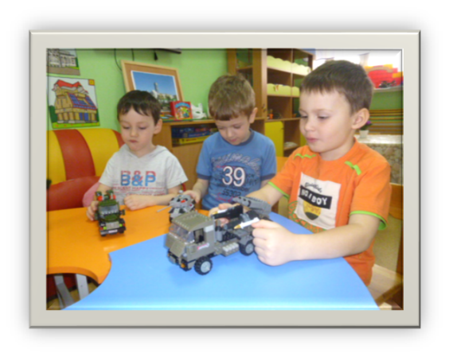
Воссоздали Парад Победы из конструктора LEGO

Slide 9
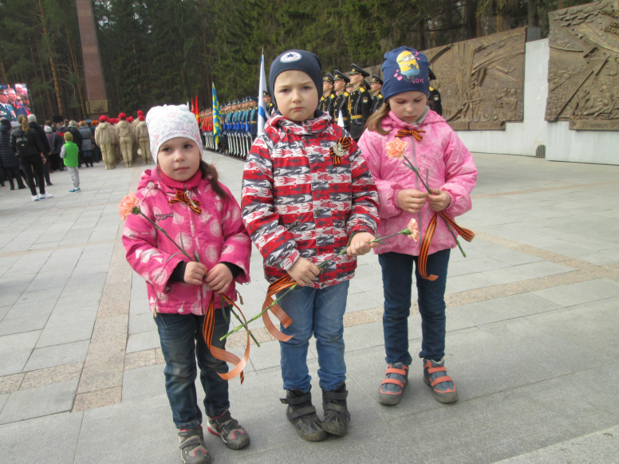
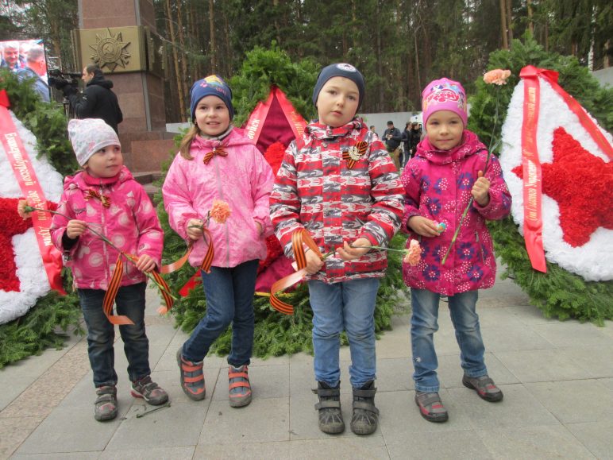
Организовываем возложение цветов к вечному огню на Широкореченском военно-мемориальном комплексе

Slide 10
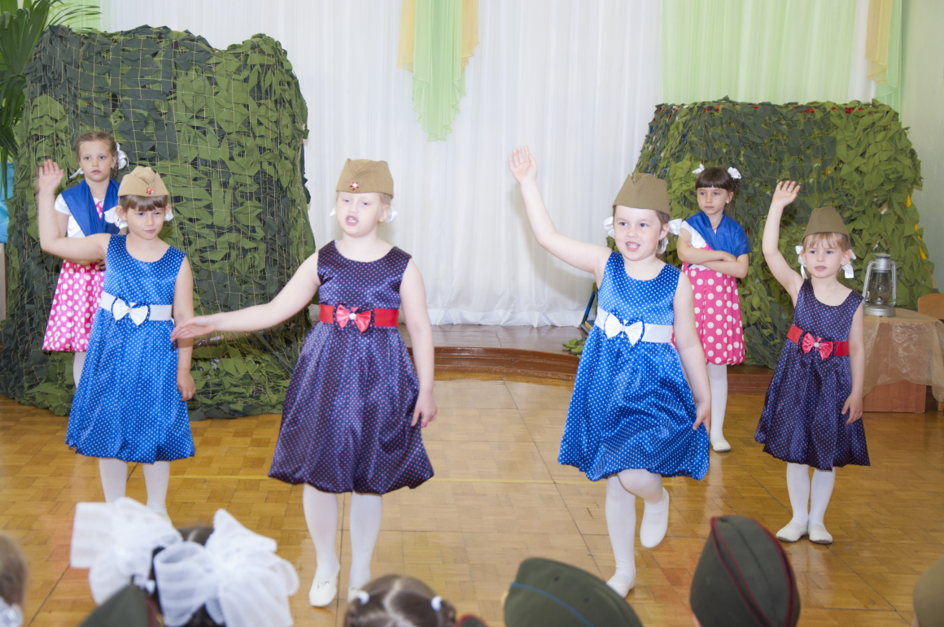
Устраиваем театрализованные представления на военную тематику

Slide 11
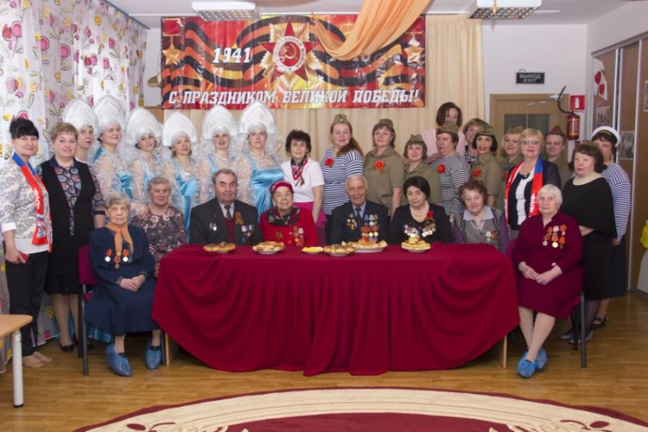
Передаем память, чтобы помнить….чтобы помнить всегда

Slide 12
Наши социальные партнёры
Совет ветеранов Верх-Исетского района
Совет ветеранов ВИЗа
Госпиталь Ветеранов войн
Библиотека им. Паустовского

